Slide 1
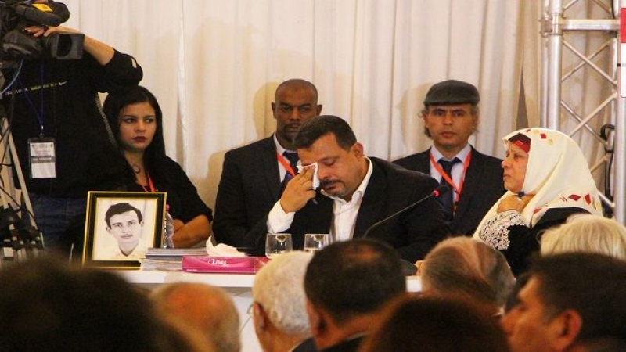

آليات التعويض وجبر الضرر
فلسفة آليات التعويض وجبر الضرر.
أنواع التعويض المادية والرمزية.
الأشكال القانونية للتعويض.
سائر آليات العدالة الانتقالية كأشكال للتعويض.
الأساس القانوني لجبر الضرر في القانون الدولي.
التعويض على أساس الخطأ أم الضرر؟

Slide 2
التعويض وجبر الضرر (تابع)
- ارتباط التعويض بالمحاكمات الجنائية.
من هم المستحقون للتعويضات؟
كيفية تقدير التعويض المادي ومصادر تمويله.

Slide 3
الحالة التونسية كمثال عن آليات التعويض وجبر الضرر
لمحة عن مسار العدالة الانتقالية في تونس.
فكرة المنطقة الضحية لأول مرة.
صندوق الكرامة.
عدم تسليم المستحقات.
مشكلة ضحايا جماعة الإخوان المسلمين.

